Slide 1
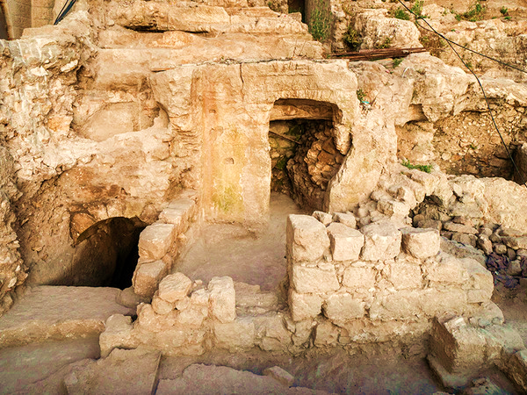


LIÇÃO 02
COMO VIVEREMOS NA BABILONIA
14 de Julho 2024
3º trimestre 2024

Slide 2
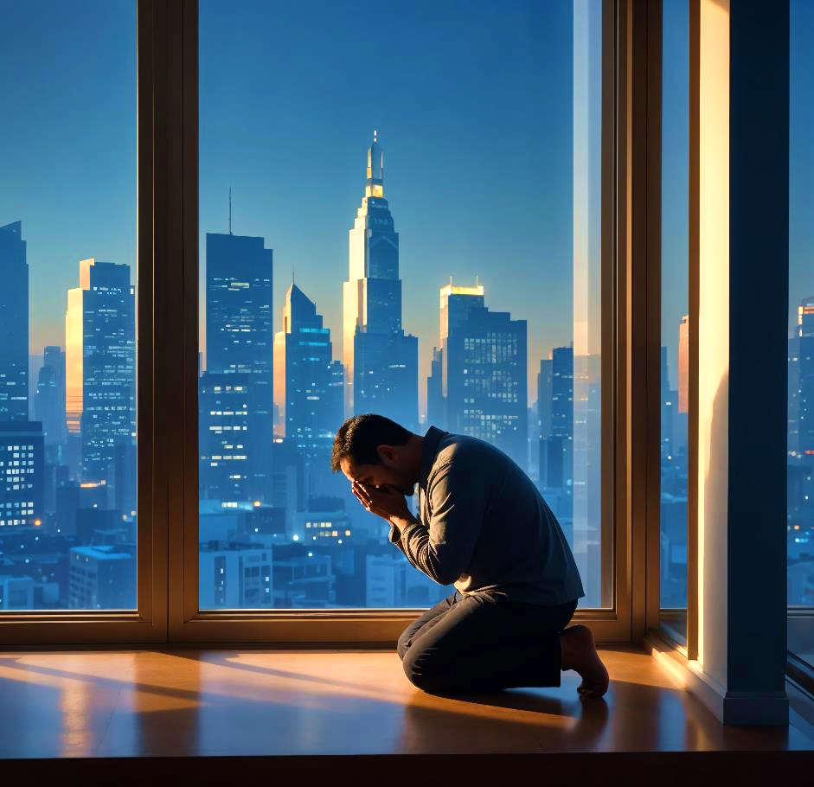
“Procurai a paz da cidade para onde vos fiz transportar; e orai por ela ao SENHOR, porque, na sua paz, vós tereis paz.”
(Jr 29.7)
TEXTO PRINCIPAL

Slide 3

O crente fiel pode habitar na Babilônia, mas a cultura da Babilônia não pode ter domínio sobre ele.
RESUMO DA LIÇÃO

Slide 4

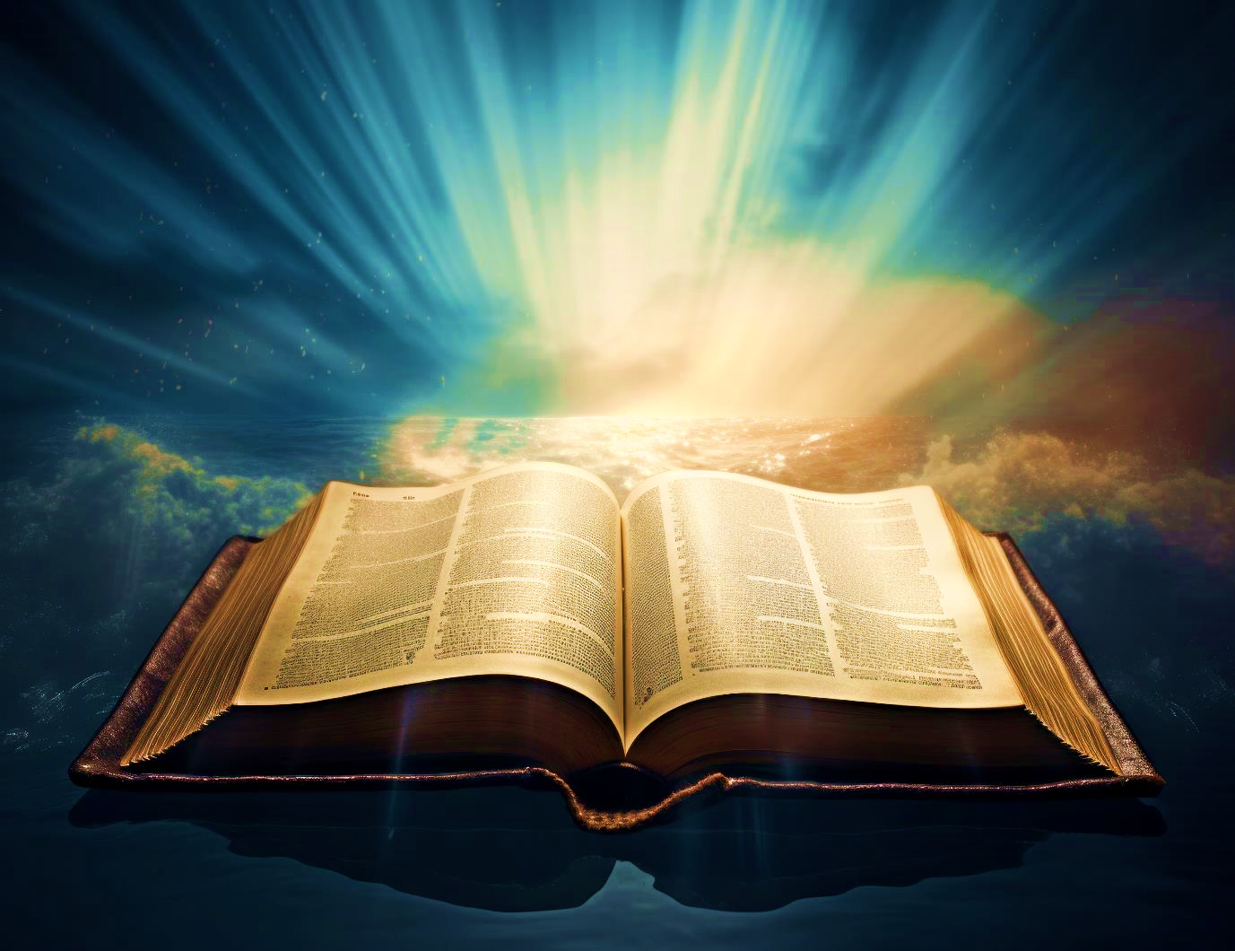

TEXTO BÍBLICO
Daniel 1.1-3

Slide 5
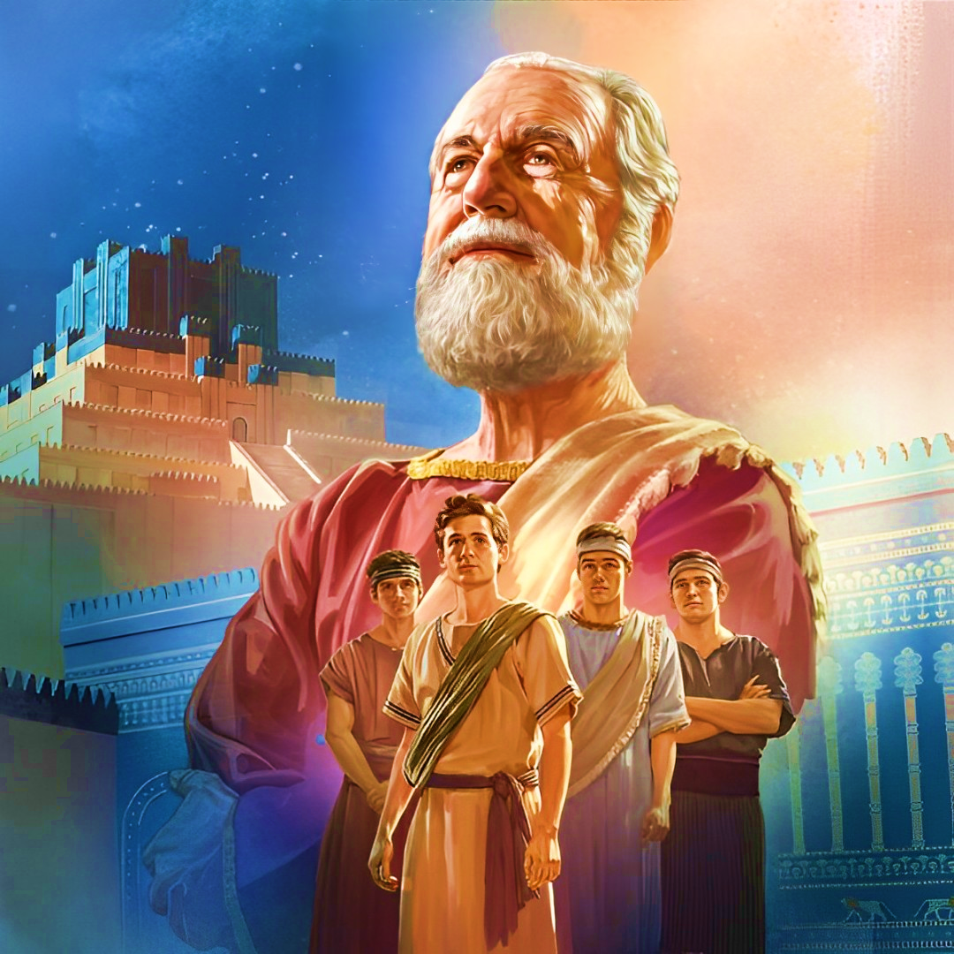


INTRODUÇÃO
Ao chegarem a Babilônia, os jovens hebreus se depararam com um mundo novo e uma cultura completamente distinta de sua terra natal. Dentro desse ambiente, repleto de desafios culturais e morais, como Daniel e seus amigos deveriam viver?

Slide 6
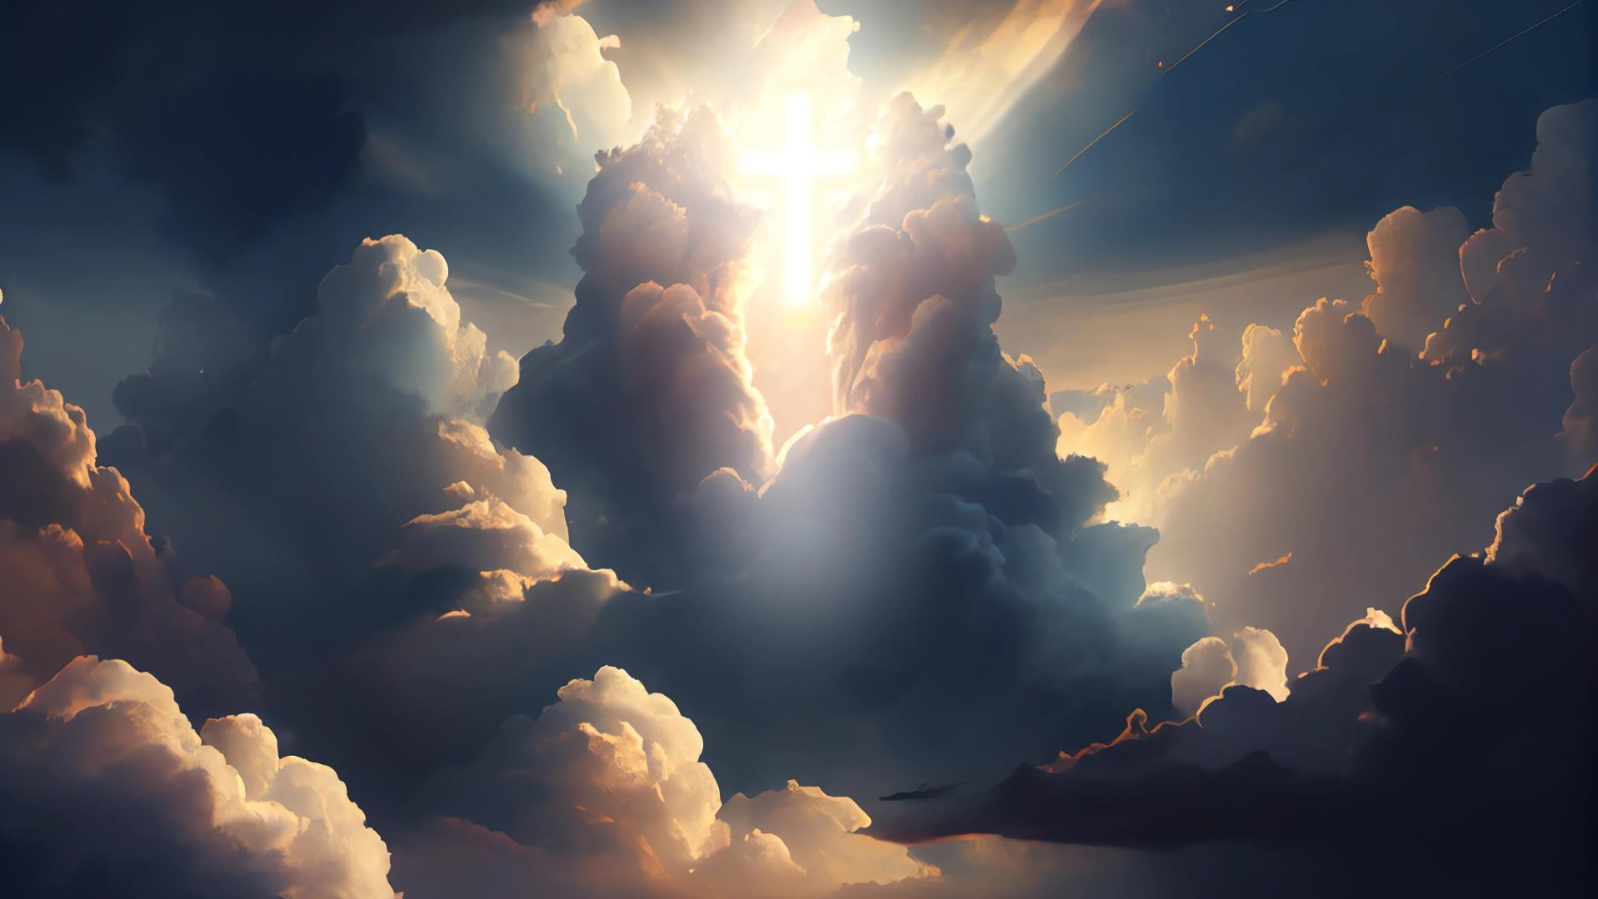
APRESENTAR
a chegada dos jovens hebreus na Babilônia
CONHECER
as características da imponente cidade
OBJETIVOS DA LIÇÃO
IDENTIFICAR
a cultura e o espírito da Babilônia
COMPREENDER
como viver e testemunhar na Babilônia

Slide 7
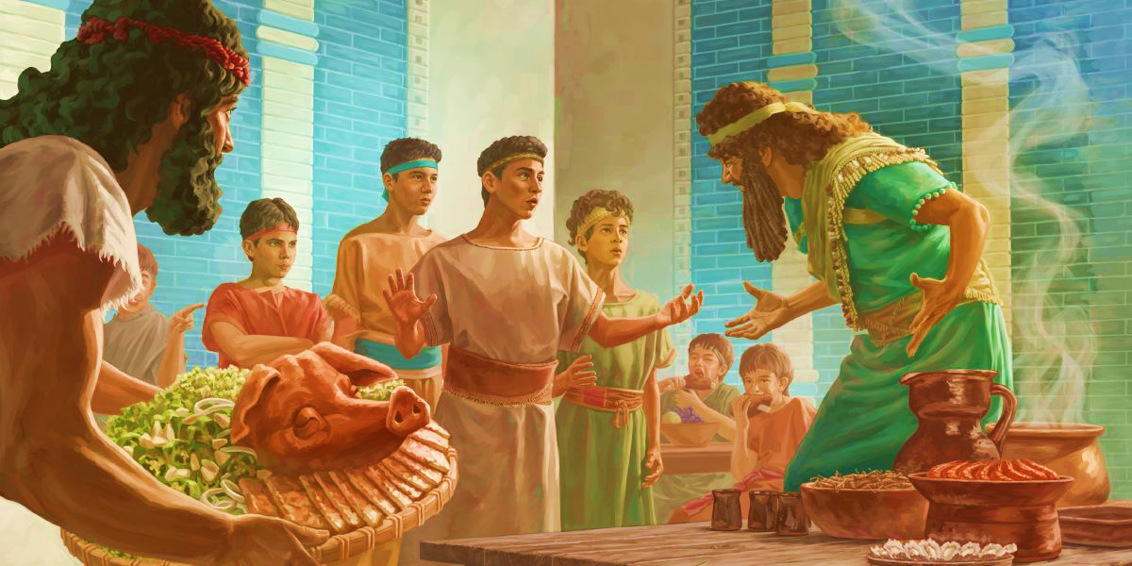
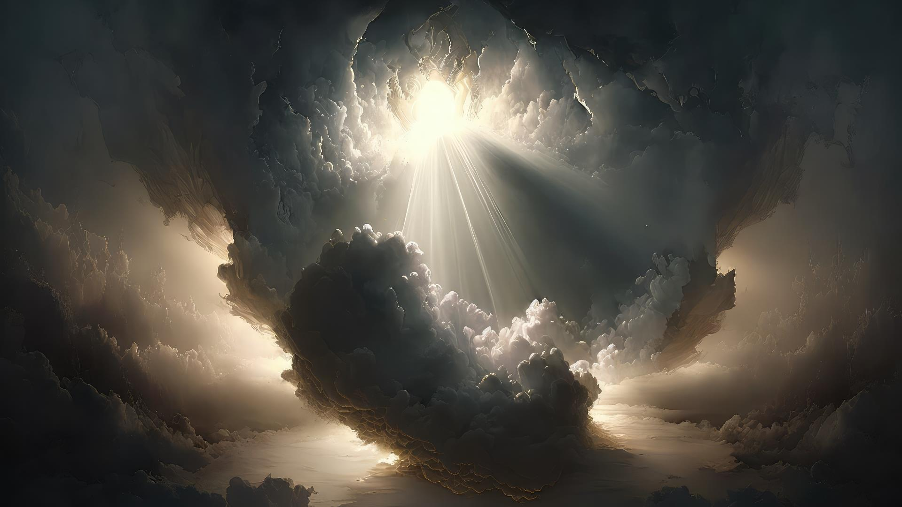

I. A CHEGADA DE DANIEL E SEUS AMIGOS NA BABILÔNIA

Slide 8
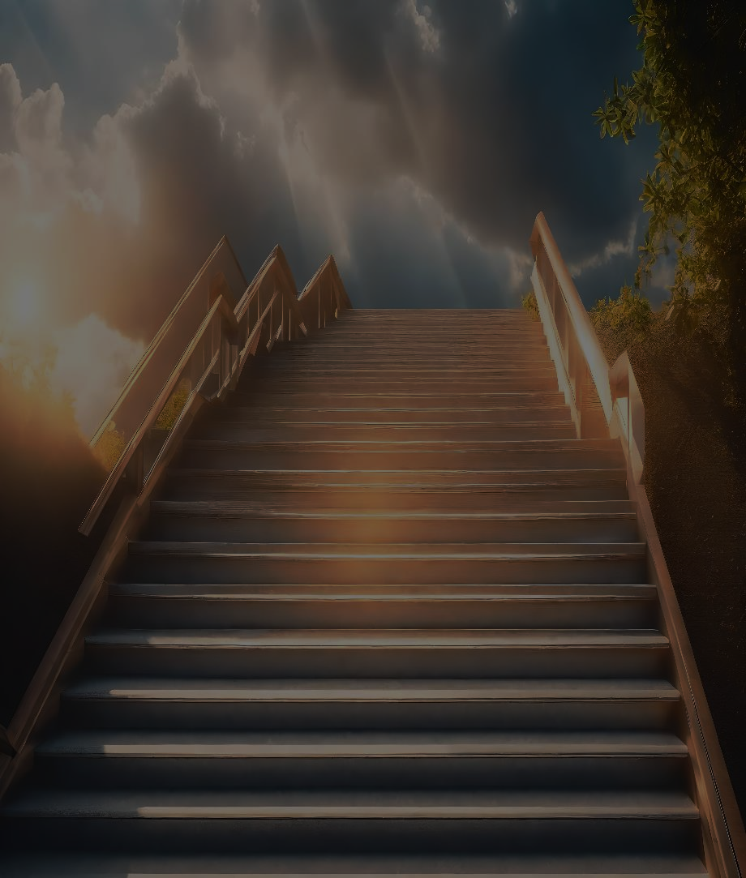
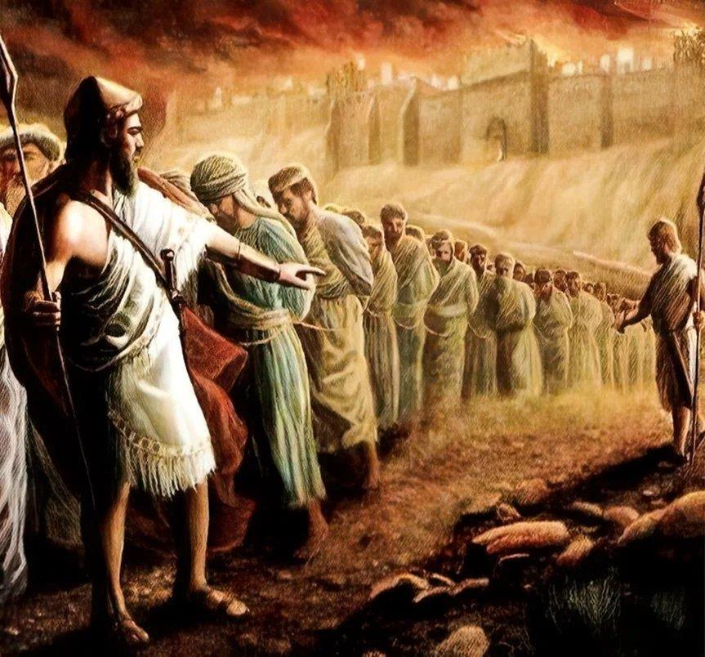
I - A CHEGADA DE DANIEL E SEUS AMIGOS NA BABILÔNIA
1. Deportados para uma terra estranha
Os judeus foram deportados para o exílio babilônio em três levas (605, 597 e 586 a.C). No primeiro grupo estavam alguns israelitas de origem nobre. Usando uma estratégia comum na antiguidade, o objetivo de Nabucodonosor era treiná-los para ocuparem posições importantes e servirem ao reino dos conquistadores.

Slide 9
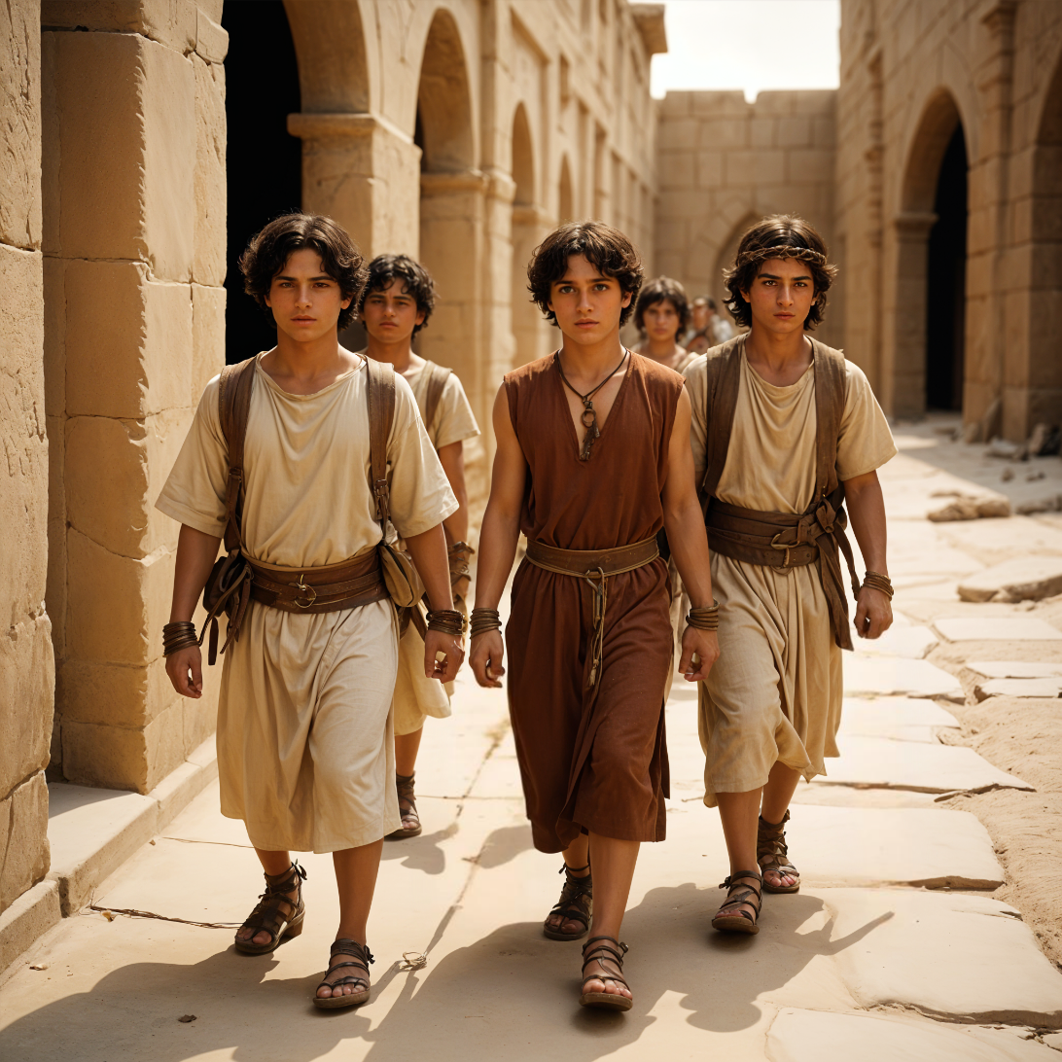
I - A CHEGADA DE DANIEL E SEUS AMIGOS NA BABILÔNIA
2. Jovem Daniel e seus companheiros
Daniel fazia parte desse grupo, juntamente com Hananias, Misael e Azarias. Daniel descendia de uma família da aristocracia, talvez até mesmo pertencesse à linhagem real de Judá. Nessa época, tinha provavelmente entre quatorze e dezoito anos de idade.

Slide 10
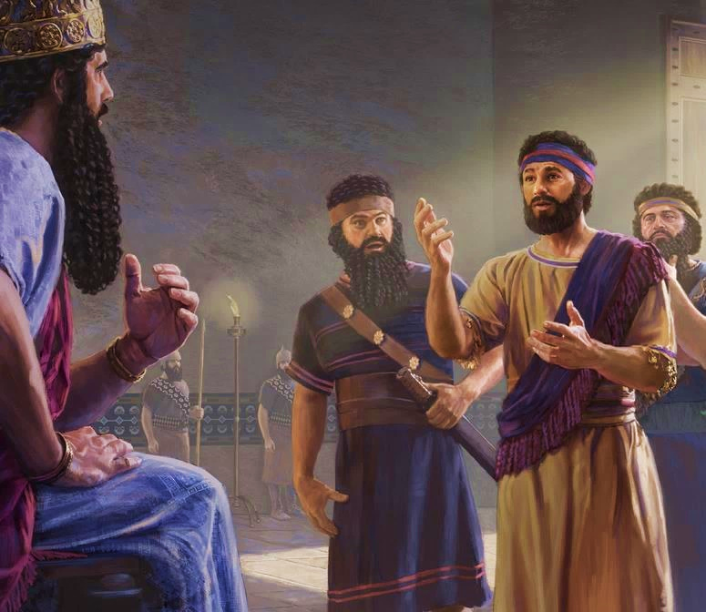
I - A CHEGADA DE DANIEL E SEUS AMIGOS NA BABILÔNIA
2. Jovem Daniel e seus companheiros
Eles tiveram de enfrentar o sofrimento e a vergonha de serem levados como escravos de um rei ambicioso e cruel.

Slide 11
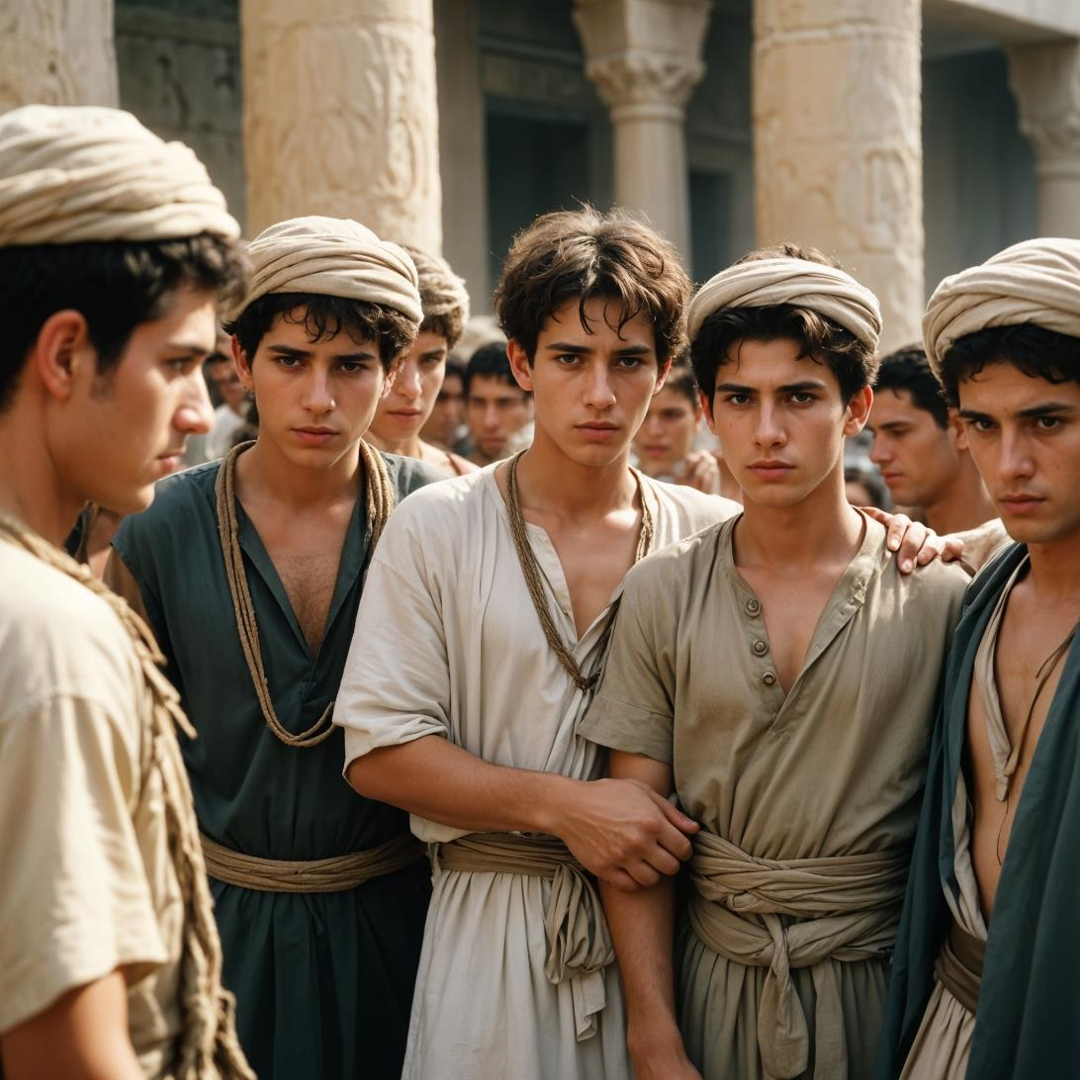
I - A CHEGADA DE DANIEL E SEUS AMIGOS NA BABILÔNIA
2. Jovem Daniel e seus companheiros
Você pode imaginar o que se passava na cabeça desses jovens?

Slide 12
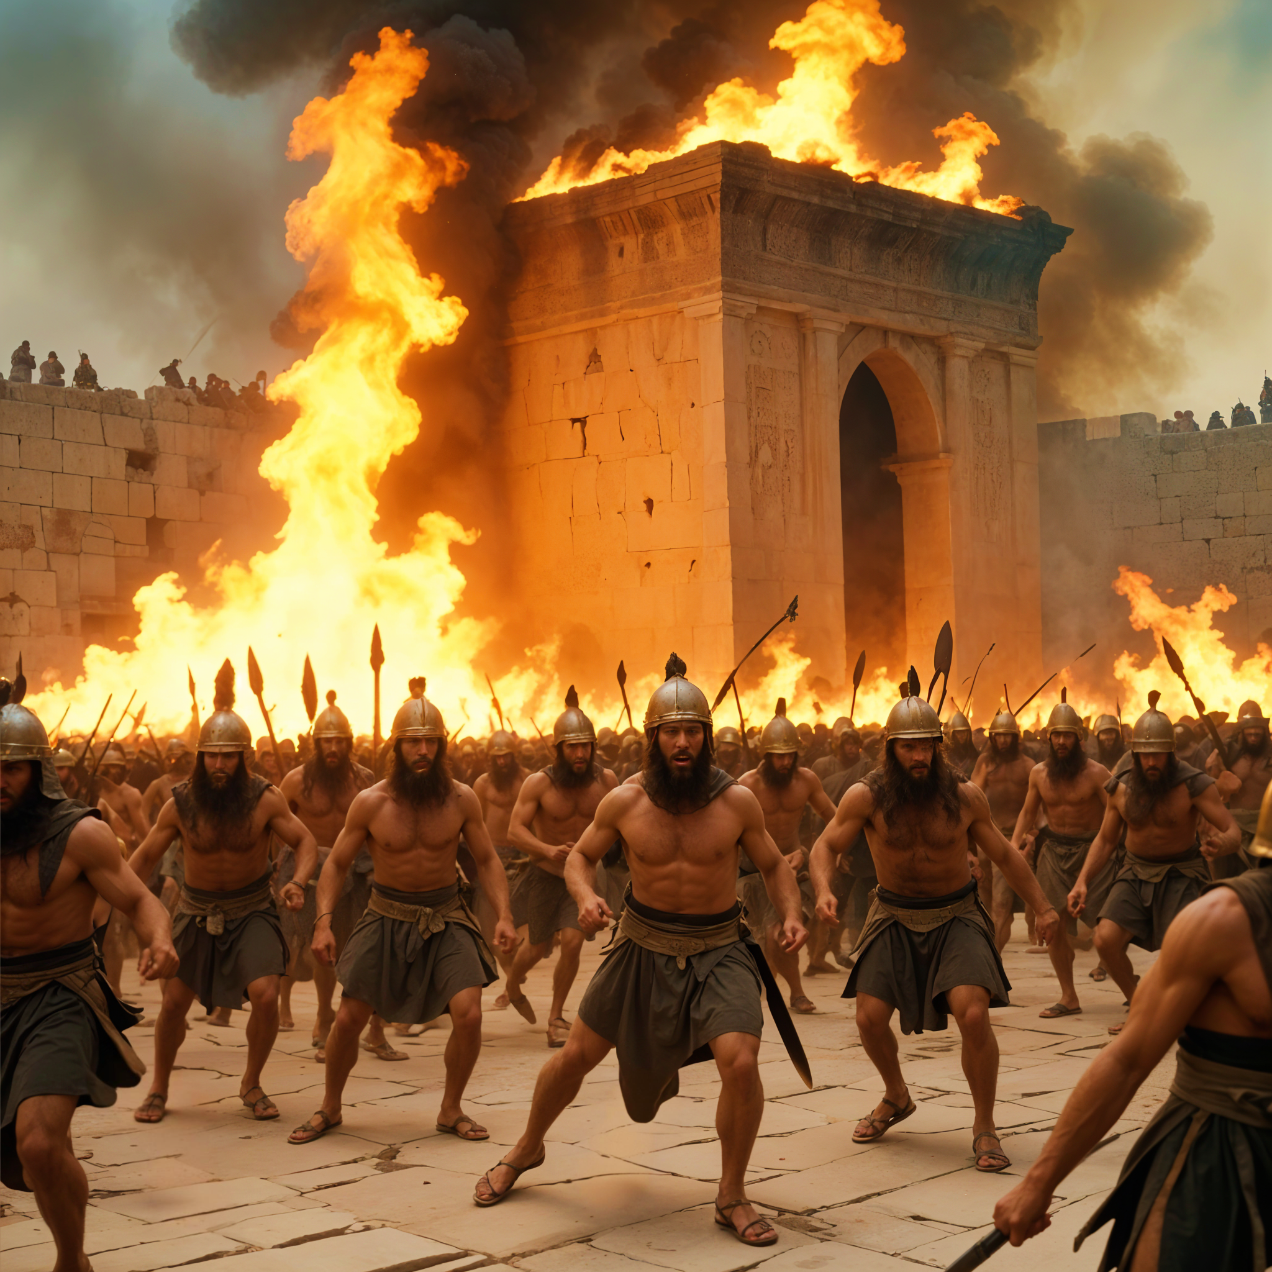
I - A CHEGADA DE DANIEL E SEUS AMIGOS NA BABILÔNIA
2. Jovem Daniel e seus companheiros
A terra natal havia sido devastada, os muros derrubados, o Templo destruído, amigos e familiares assassinados por ocasião da invasão (2 Cr 36.6-20; Lm 5). Todavia, não deixaram se abater pelas circunstâncias da sua vida.

Slide 13
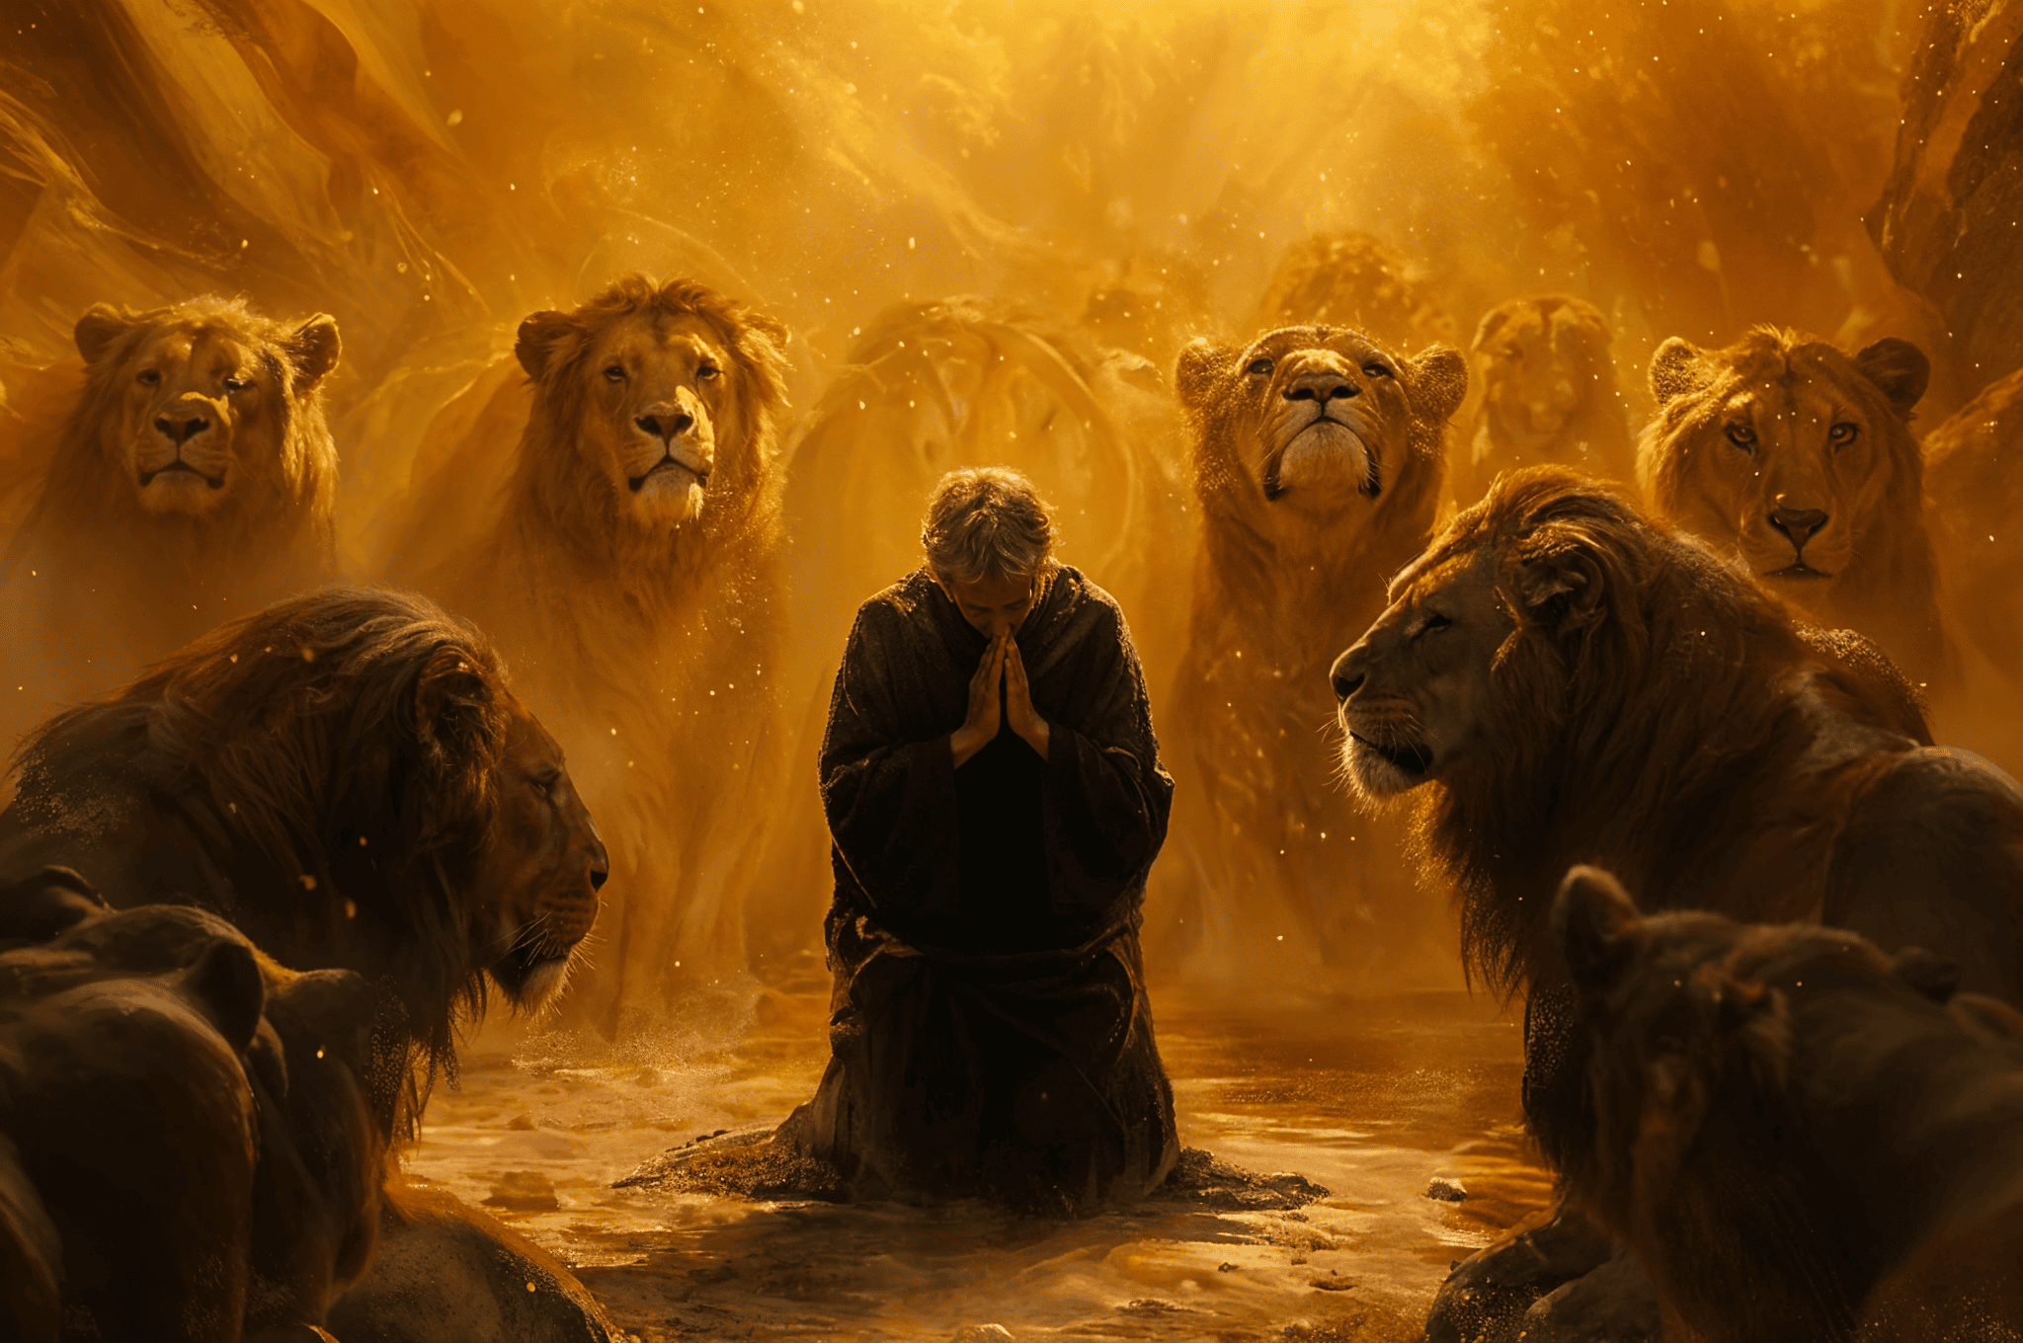
I - A CHEGADA DE DANIEL E SEUS AMIGOS NA BABILÔNIA
3. O sofrimento do justo
A história de Daniel e seus amigos nos faz recordar que os justos podem passar por provações. O sofrimento é uma parte comum da experiência humana e não poupa aqueles que temem ao Senhor (Ec 9.2)

Slide 14
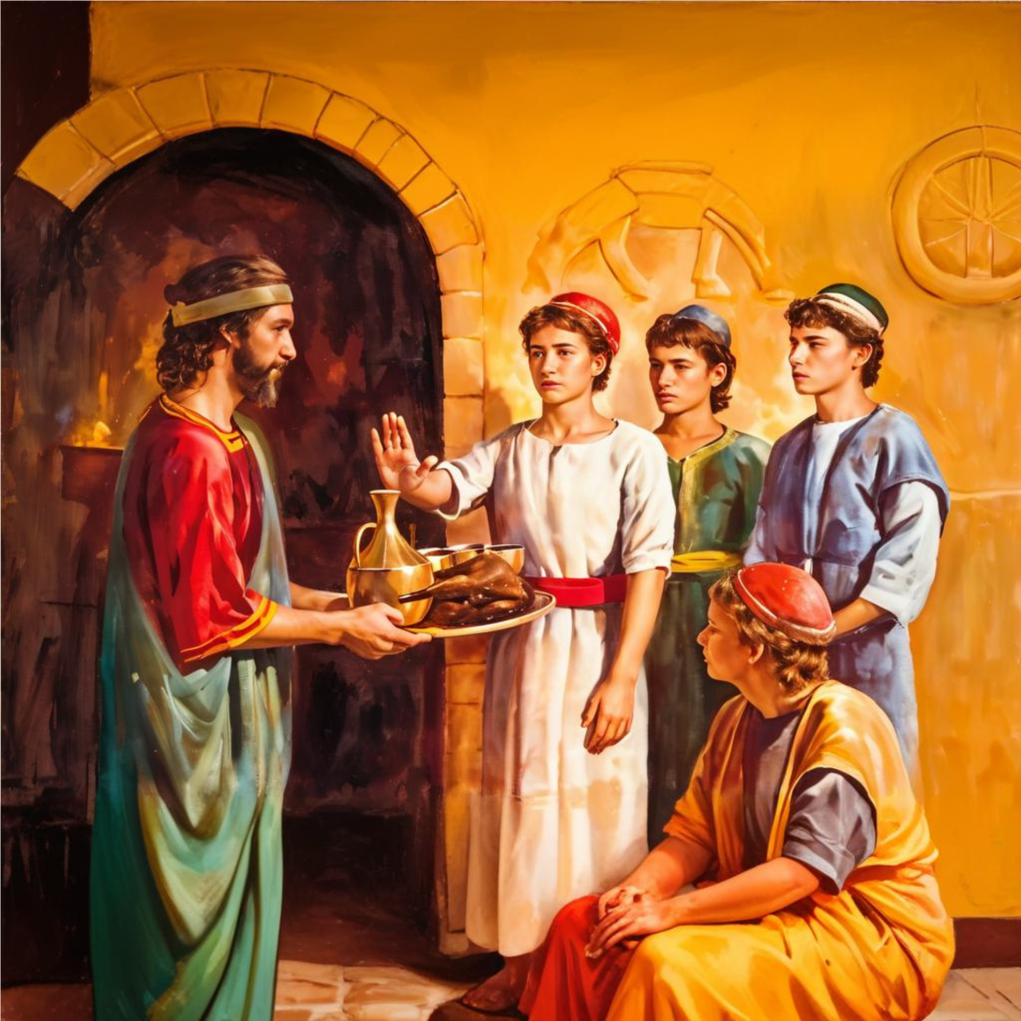
I - A CHEGADA DE DANIEL E SEUS AMIGOS NA BABILÔNIA
3. O sofrimento do justo
Embora novos, tinham a mente madura o suficiente para não adotarem uma postura de amargura e vitimismo.

Slide 15


Slide 16
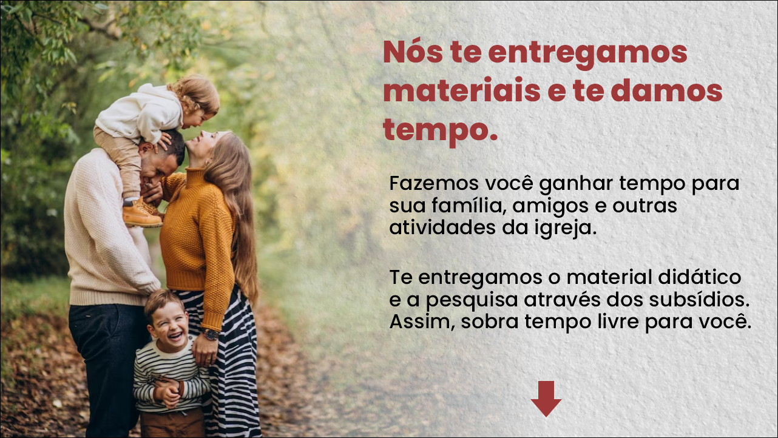

Slide 17


Slide 18


